Slide 1

Rachunek macierzowy Mnożenie macierzy metodą tradycyjną i rekurencyjną metodą Bineta
Paweł Surdyka, Hanc Bartosz

Slide 2
Zadanie
- Dla macierzy o rozmiarze mniejszym lub równym 2^l × 2^l mnożenie
algorytmem tradycyjnym. Dla macierzy o rozmiarze większym od
2^l × 2^l mnożenie algorytmem rekurencyjny Binéta.
- Narysować wykres: rozmiar macierzy 2^k × 2^k dla k = 2, 3, 4, ..., 16 względem czasu mnożenia.
Narysować drugi wykres: rozmiar macierzy 2^k × 2^k dla k = 2, 3, 4, 16 względem liczby operacji zmienno-przecinkowych.
Oba wykresy należy narysować dla różnych wartości l z przedziału
2 < l < k.

Slide 3
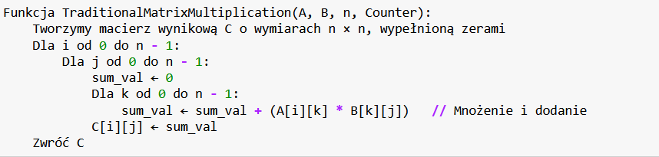
Mnożenie tradycyjne - pseudokod

Slide 4
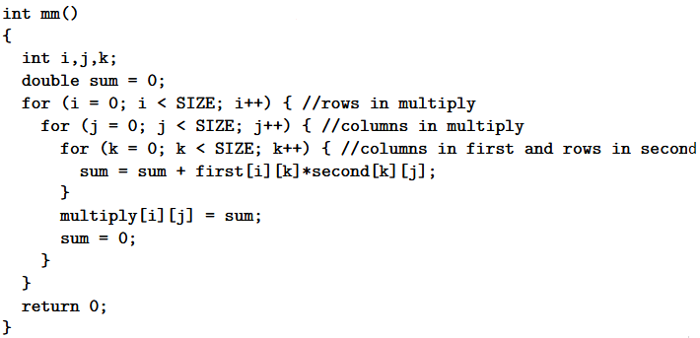
Mnożenie tradycyjne - kod z wykładu

Slide 5
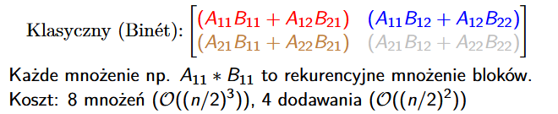
Algorytm Bineta – ogólna zasada działania
Opis z wykładu:

Slide 6
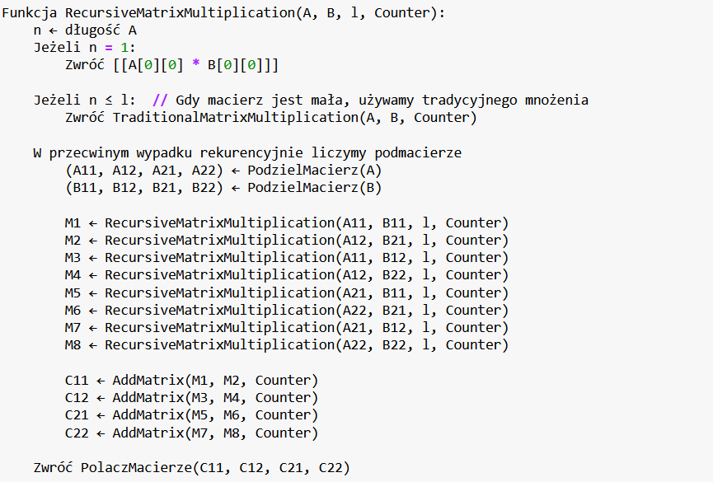
Algorytm Bineta – pseudokod

Slide 7
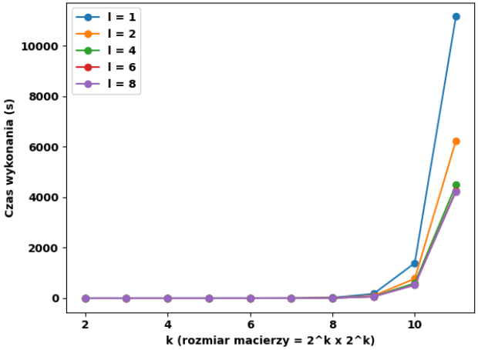
Wykres czasu wykonania od wielkości macierzy

Slide 8
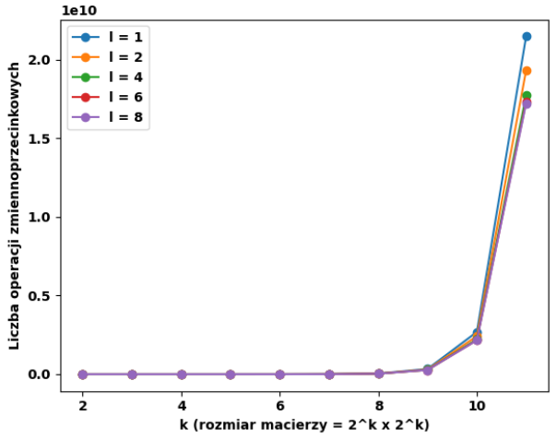
Wykres ilości operacji zmienno-przecinkowych od wielkości macierzy

Slide 9
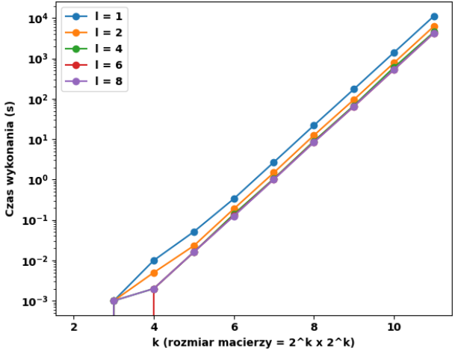
Wykres logarytmiczny czasu wykonania od wielkości macierzy

Slide 10
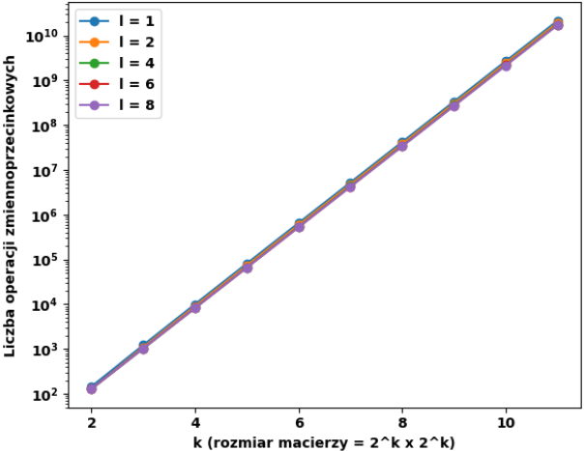
Wykres ilości operacji zmienno-przecinkowych od wielkości macierzy

Slide 11
Wnioski
Wyższe l zmniejsza czas działa i ilość operacji zmiennoprzecinkowych, ponieważ wcześniej przechodzimy na mnożenie tradycyjne, które jest bardziej efektywne niż rekurencyjna dekompozycja.
Dla małych wartości l algorytm wykonuje więcej poziomów rekurencji, co zwiększa liczbę wywołań i operacji dodawania, powodując wydłużenie czasu działania.
Zależność pomiędzy rozmiarem macierzy k a czasem wykonania jest wykładnicza.

